Slide 1

الكلية المتعددة التخصصات سيدي بنور
Faculté polydisciplinaire Sidi Bennour
Sécurité Informatique
Vulnérabilités protocolaires et attaques réseaux
Pr. Charaf Eddine AIT ZAOUIAT

Slide 2
Definitions
Vulnérabilité:
Défaut ou faiblesse d’un système dans sa conception, sa mise en œuvre ou son contrôle interne pouvant mener à une faille de sécurité ou à la violation de sa politique de sécurité.
Menace:
La possibilité qu’une vulnérabilité soit exploitée accidentellement ou par un agent malicieux.
Attaque
Action malveillante exploitant des vulnérabilités d’un système
Employée pour casser les services de la sécurité en détournant les mécanismes

Slide 3
Objectifs / motivation des attaquants
Objectifs Motivations
Désinformer
Empêcher l'accès à une ressource
Prendre le contrôle d'une ressource
Récupérer de l'information
Utiliser le système compromis pour attaquer un autre (rebondir)
Etc.
Vengeance/rancune Politique/religion Défis intellectuels
Envie de nuire aux autres Impressionner les autres Vol d’information
Désir d’argent
Falsification d’information Etc.

Slide 4

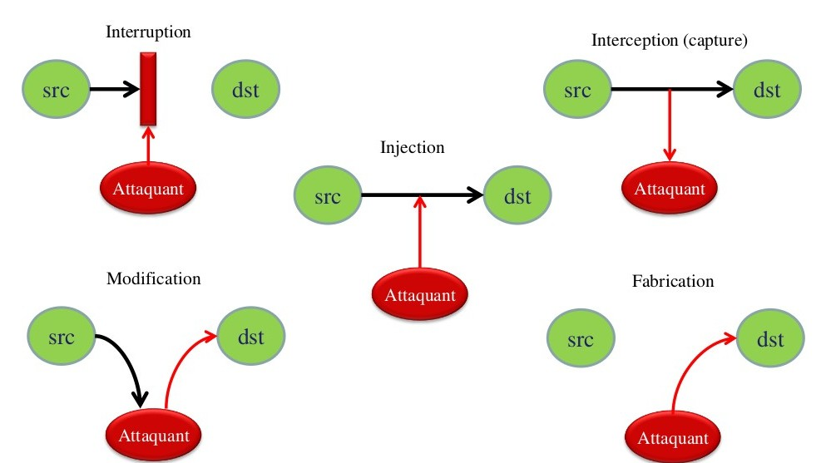
Typologie d'attaques (Rappel)
Système
Attaque interne
Attaque externe
Attaques passives
Type d'attaque | Propriétés visées
interception | confidentialité
interruption | disponibilité
injection | Integrité
modification | Confidentialité Integrité
fabrication | authenticité
Attaques actives

Slide 5
Attaques passives/actives
Attaques passives
Écoute et analyse du trafic réseau
Exemple d’outils: wireshark,
But: trouver des informations susceptibles d'intéresser un attaquant
Adresses IP importantes
Architecture du réseau
Emplacement des nœuds
Informations d’authentification
Information secrète (en cas de guerre par exemple)
Etc.
Attaques actives
Modification des données stockées ou en transit
Injection de données,
Rejeu: ré-envoyer d’anciens données
Fabrication (mascarade): injecter des données en spécifiant une adresse source légitime
Suppression de données
Etc.

Slide 6
Approche commune des attaques
Etape 1: Reconnaissance
Recherche d’informations sur le système cible
Etape 2: Enumération
Ressources réseaux, utilisateurs et groupes, applications...
Etape 3: Balayage (scan)
Scan des ports, des vulnérabilités, du réseau (topologie)
Etape 4: Exploit
Exploiter les vulnérabilités des protocoles, des applications, de l'OS, du réseau, etc.
Etape 5: Maintenir l’accès
Etape 6: Effacer les traces d’intrusion

Slide 7
Exploit des vulnérabilités
Exploiter les vulnérabilités
Des protocoles
Protocoles légers, non sécurisés, peu de contrôle
Des implémentations
Exemple : mot de passe en clair sur le réseau
Des configurations :
Exemple : firewall mal configuré
Des mécanismes d'authentification
Exemple : mot de passe simple

Slide 8
Exemples d'attaques réseaux
Niveau liaison :
Inondation de la table de commutation (CAM : Content addressable memory)
Usurpation de l’adresse MAC (MAC spoofing)
Niveau réseau
IP spoofing
ARP spoofing
Niveau transport
TCP syn flooding
Niveau application
DHCP starvation
Faux serveurs DHCP

Slide 9
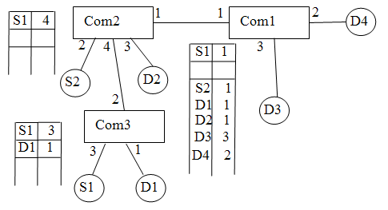
Ethernet - rappel
Réseau composé de répéteurs (hubs) et de commutateurs (switches) liés en point à point
Les hubs diffusent les trames.
Les commutateurs utilisent leurs tables de commutation
(Content Adressable Memory : CAM) pour diriger une trame vers un port spécifique s’il peut déterminer à quel sous réseau appartient le destinataire de la trame. Sinon, la trame est diffusé de façon générale.

Slide 10
Ethernet- Rappel
Les commutateurs apprennent les adresses MAC à partir de l'adresse source des trames Ethernet sur les ports
Quand un dispositif connecté à un port particulier envoie une trame vers le commutateur, le commutateur note l’@MAC source et le port puis vérifie la table CAM:
Si c'est une nouvelle @MAC, il ajoute une entrée dans la table CAM,
S'il s'agit d'une @MAC existante sur un port différent, il met à jour le numéro de port associé,
si c'est la même @MAC sur le même port, il met à jour l'âge.
Lorsque la table est pleine, des entrées existantes sont enlevées.

Slide 11
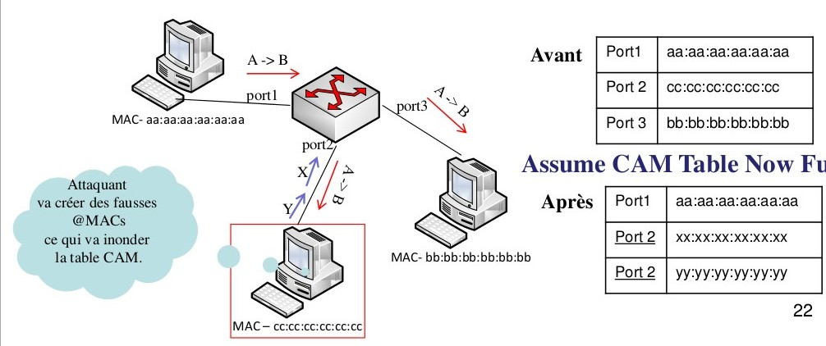
Attaques Ethernet: inondation de la table CAM
Vulnérabilité: Lorsqu’une adresse MAC ne se retrouve pas dans la table CAM, le commutateur diffuse la trame sur tous les ports.
Attaque: L’attaquant inonde le commutateur avec de fausses trames ==> le commutateur se transforme en HUB
Risque: Divulgation d’informations sensibles (p.ex. mots de passe) qui ne devraient pas être envoyées sur un port.

Slide 12
Attaques Ethernet: inondation de la table CAM
Parades
Limiter le nombre d’@ MAC permises sur un port donné. Limiter la durée qu’une @ MAC reste assignée à un port:
Une fois pleine de fausses entrées, la table se videra d’elle-même.
Assigner des @ MACs statiques à des ports.
Ces @ ne seraient jamais enlevées si la table devenait pleine.
Les @ des serveurs ou des équipements importants sont ainsi configurées dans le commutateur.
Authentification 802.1X
L’accès à un port n’est permis qu’après une authentification.

Slide 13
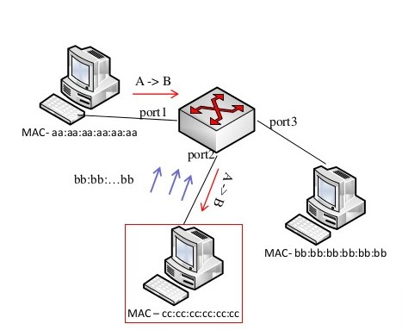
Attaques Ethernet: MAC spoofing
Vulnérabilité: lorsqu’une adresse MAC (source) apparaît sur un autre port, le commutateur met à jour sa table.
Attaque: inonder le commutateur avec de fausses trames ayant l’adresse MAC source ciblée
Le commutateur ajoute cette nouvelle paire (MAC, Port) dans sa table et enlève celle qui était déjà là.
==> Concurrence critique avec l’ordinateur légitime.
Risque: Déni de service et divulgation d’informations sensibles

Slide 14
Attaques Ethernet: MAC spoofing
Parades:
Assigner des adresses MAC statiques à des ports.
Ces adresses ne seront jamais enlevées.
Les adresses des serveurs ou des équipements importants sont ainsi configurées dans le commutateur.
Utiliser l’information qui se trouve dans la table DHCP Snooping Binding
L’adresse MAC n’est pas apprise du composant connecté mais de l’offre DHCP.
Authentification 802.1X
L’accès à un port n’est permis qu’après une authentification.

Slide 15
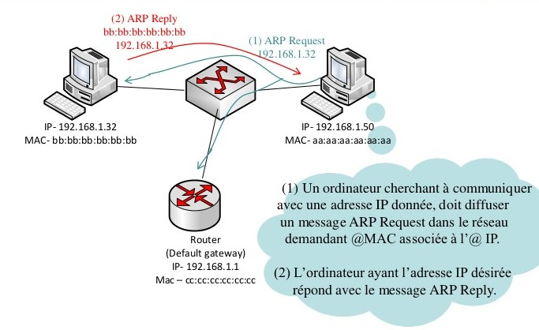
ARP - Rappel
Les données peuvent être transmises à l’adresse MAC maintenant connue (bb:bb:bb:bb:bb:bb) du host ayant l'@IP 192.168.1.32 et retourner à l’hôte de MAC aa:aa:aa:aa:aa:aa

Slide 16
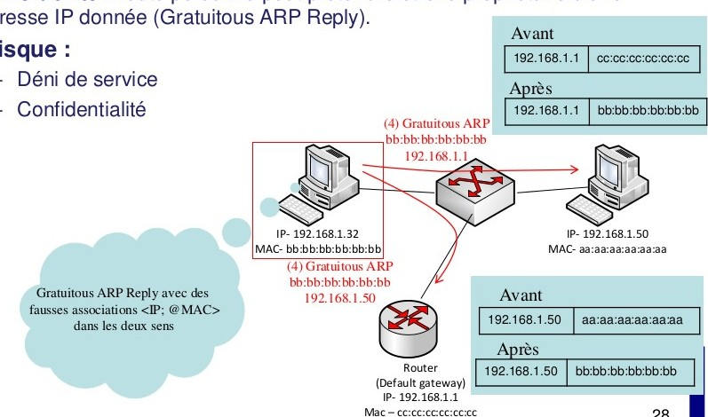
Attaque ARP spoofing:
Vulnérabilité :
Toute personne peut prétendre être le propriétaire d’une adresse IP donnée (Gratuitous ARP Reply).
Menace:
L’attaquant s’insère entre deux intervenants IP au niveau Ethernet (Man-in-the-middle)
Risque :
Déni de service Confidentialité

Slide 17
Attaque ARP spoofing:parades
Parade:
Utiliser l’information qui se trouve dans la table DHCP Snooping Binding
L’adresse MAC n’est pas apprise du composant connecté mais de l’offre DHCP.
Dynamic ARP Inspection (DAI) (Cisco)
Accepter les réponses ARP sur les “trusted ports” sinon vérifier leurs contenu avec la table “DHCP binding”
Authentification 802.1X
L’accès à un port n’est permis qu’après une authentification.

Slide 18
Attaque IP spoofing
Vulnérabilité:
L’adresse IP source est contrôlé par la source
Attaque
Un attaquant peut envoyer des attaques tout en personnifiant n’importe quelle source pour ne pas être retracé.
Risque:
Utiliser les privilèges de l’adresse usurpée.
Contre mesure:
Authentification (Ipsec, SSL…)
Eliminer les mesures d'authentification basées sur l'hôte

Slide 19
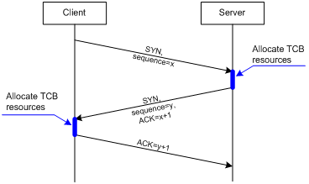
TCP: ouverture de connexion
Connexion TCP
(transmission control block)
SYN_ Sent
SYN_Rcvd
CONNECTED

Slide 20
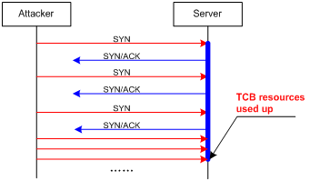
TCP SYN flooding
Données:
Attente dans l’état SYN_RCVD (75s)
Nombre limité de connexions dans cet état
Attaque:
Etablir plusieurs connexions successives semi-ouvertes (avec adresse IP fausse) afin de saturer la pile TCP de la victime
Risque:
DoS, Perte de connectivité
Parade
SYN cache, SYN cookies dans les OS modernes
Filtrage en analysant les communications TCP

Slide 21
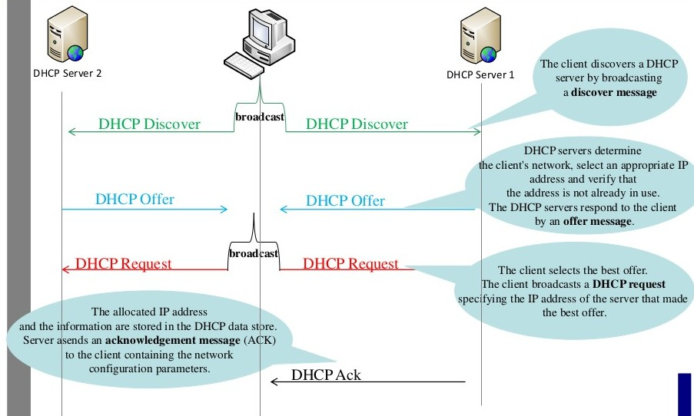
DHCP: fonctionnement

Slide 22
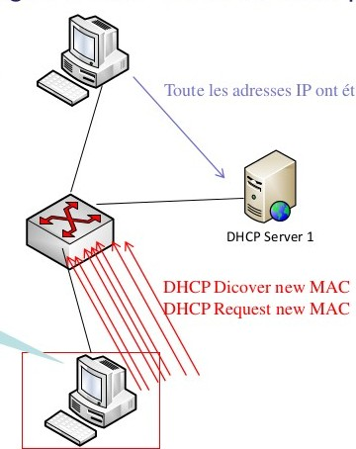
DHCP starvation
Vulnérabilité:
Les requêtes DHCP sont authentifiées par l'@ MAC
Attaque:
inonder le serveur avec des messages DHCP Discover et Request avec de nouvelles (spoofed) @MAC afin de réserver toutes les adresses IP disponibles.
Risque:
Dénie de service.
Contre mesures:
Limiter le nombre d’adresses MAC par port
Authentification 802.1x
Toutes les adresses ont été prises !!!

Slide 23
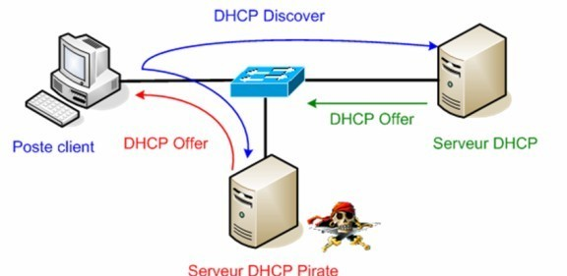
Faux serveur DHCP
Vulnérabilité:
Les offres DHCP ne sont pas authentifiées.
Attaque:
Prendre le rôle d’un serveur DCHP et répondre avec un DHCPOFFER en donnant de faux paramètres IP au client
Fausses @IP et @réseau,
faux routeur par défaut (=@IP de l'attaquant si celui ci veut voir tout le trafic de la victime).
Risques:
DOS
Divulgation d'information
Parades
DHCP snooping

Slide 24
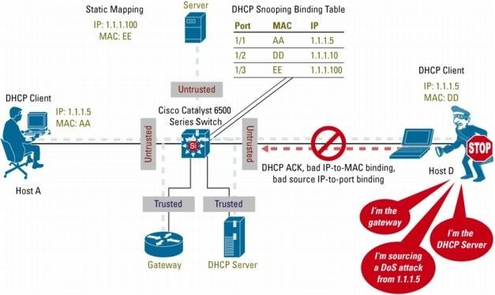
DHCP snooping
Utilise le concept de ports de confiance pour filtrer les paquets DHCP reçus au niveau du commutateur.
La table DHCP snooping contient les @MAC, @IP, et information sur les interfaces « untrusted » du commutateur seulement.

Slide 25
Autres attaques réseaux
Niveau ethernet
Manipulation des VLAN
Manipulation des messages STP (Spanning Tree Protocol) etc.
Niveau réseau
Attaques sur la fragmentation (ping of death, tiny fragment, teardrop) Attaques sur l'adressage (smurf, LAND)
ICMP destination unreachable,
ICMP redirection etc
Niveau transport
TCP session hijacking, TCP reset flooding,
UDP Bombing etc

